Slide 1

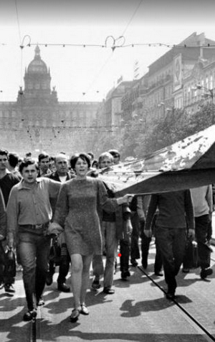
Metodika XIII.
Znepokojivý gender, nebezpečný feminismus, konstruovaná maskulinita
Perspektiva pohlaví, její společenský význam a dopad na vědeckou práci
VI.
Mocenské vztahy - mocenské typologie
II
Obrázek hesla „Žena, život, svoboda“ v perštině: reakce na zavraždění Mashe Amini bezpečnostními složkami v Iránu, která vyvolala povstání žen (2022)
Lidé na Václavském náměstí nesou 21. srpna 1968 zkrvavenou státní vlajku | Foto: Libuše Kyndrová, Výstava Sovětská invaze - srpen 1968

Slide 2
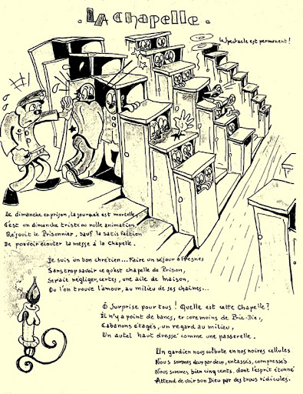
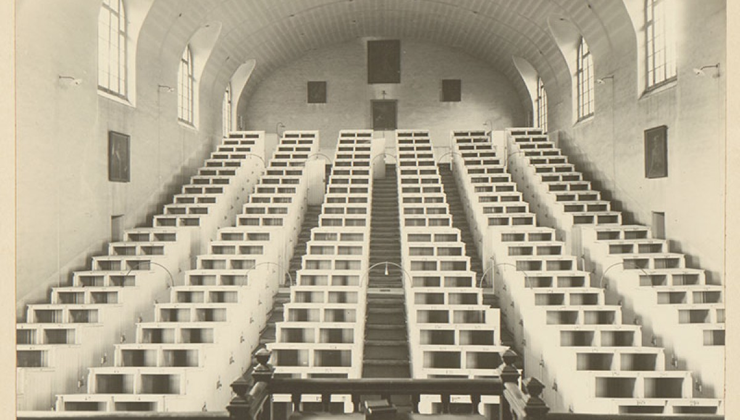
Aby bylo možné pořádat bohoslužby, vyučování a poučné a moralizující přednášky, vymyslely některé věznice systém, který umožňuje vězňům shromažďovat se v jednom prostoru a zároveň zabraňuje jakémukoli kontaktu nebo komunikaci mezi nimi (Francie, ‚chapelle cellulaire‘, cca. 1920)
Úkoly (5.11.)
Vyberte si text z nabídky na ISu (napište mi, pro který jste se rozhodl:a):
- Proveďte textový rozbor: Kdo je autor?
- Jaké je jeho hlavní téma, které myšlenky se v textu objevují?
- Jak je v něm vylíčen tematický komplex: mocenské vztahy/mocenské typologie – gender – společnost?
- Zamyslete se nad nim, vyberte si pro vás nejzajímavější aspekt
Prezentace: 5-10 min. - najděte k vybranému aspektu ‚ilustrační‘ pramen, když možné: z předmoderní doby (pošlete mi
ho do 3.11., abych ho mohla nahrát na IS)
- Představte článek a jeho hlavní témata v semináři
- Představte Váš pramen (společná četba)
- Kde vidíte potenciál skloubení vybrané tematiky s tématem vaši disertací/magisterskou prací

Slide 3
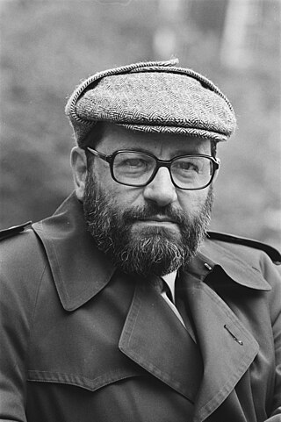
II. Umberto Eco
(Ur)fascism, 1995
Eco vyjmenovává čtrnáct obecných charakteristik fašistické ideologie; ačkoli netvoří systém a dokonce si navzájem odporují, každá z nich se může stát „krystalizačním bodem fašismu“
1. Kult tradice: Celá pravda již byla zjevena prostřednictvím tradice, nemůže dojít k žádnému novému poznání, pouze k jejímu dalšímu výkladu a zdokonalení
2. Odmítání modernosti: racionalistický vývoj západní kultury je sestupem do záhuby, nikoli povrchním technologickým pokrokem
3. Kultovní působení: Činy samy o sobě jsou hodnotou a měly by být prováděny bez intelektuální reflexe (antiintelektualismus)
4. Nesouhlas je zrada
5. Strach z odlišnosti: eskalace proti cizincům, rasismus
6. Apel na frustrovanou střední třídu, vyvolávání strachu proti ekonomickým požadavkům zdola
7. Posedlost spiknutím: a valorizace nepřátelské hrozby
8. Fašistické společnosti jsou silné a slabé zároveň: vytváření odporu vůči mocným elitám a zároveň jejich označování za dekadentní
9. Pacifismus je obchodování s nepřítelem, protože „život je permanentní boj a válka“
10. Pohrdání slabými: Obdiv k vůdci (směrem nahoru), pohrdání těmi níže postavenými
11. Kult smrti: Každý je vychováván tak, aby se mohl stát hrdinou
12. Machismus: pohrdání ženami, netolerance a odsuzování všeho od cudnosti po homosexualitu
13. Selektivní populismus: monolitní „lid“ má společnou vůli, která je nadřazena pohledu jednotlivce (je pravdivější)
14. „Newspeak“ (viz Orwell): Fašismus používá omezený slovník, aby omezil kritické myšlení
Umberto Eco
1932-2016

Slide 4
Aby bylo možné pořádat bohoslužby, vyučování a poučné a moralizující přednášky, vymyslely některé věznice systém, který umožňuje vězňům shromažďovat se v jednom prostoru a zároveň zabraňuje jakémukoli kontaktu nebo komunikaci mezi nimi (Francie, ‚chapelle cellulaire‘, cca. 1920)
Úkoly (5.11.)
Vyberte si text z nabídky na ISu (napište mi, pro který jste se rozhodl:a):
- Proveďte textový rozbor: Kdo je autor?
- Jaké je jeho hlavní téma, které myšlenky se v textu objevují?
- Jak je v něm vylíčen tematický komplex: mocenské vztahy/mocenské typologie – gender – společnost?
- Zamyslete se nad nim, vyberte si pro vás nejzajímavější aspekt
Prezentace: 5-10 min. - najděte k vybranému aspektu ‚ilustrační‘ pramen, když možné: z předmoderní doby (pošlete mi
ho do 3.11., abych ho mohla nahrát na IS)
- Představte článek a jeho hlavní témata v semináři
- Představte Váš pramen (společná četba)
- Kde vidíte potenciál skloubení vybrané tematiky s tématem vaši disertací/magisterskou prací

Slide 5
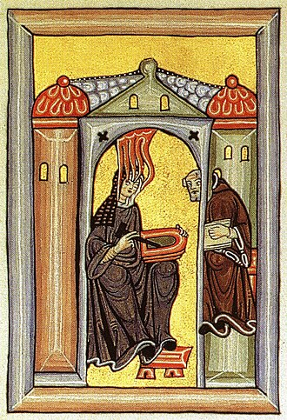
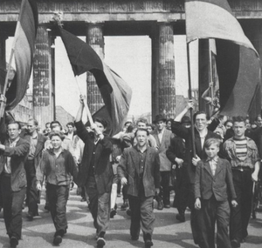
Hildegarda z Bingenu dostává božskou inspiraci a předává ji svému písaři, mnichovi Vollmarovi, frontispis Liber Scivias z Rupertsberského kodexu (kolem roku 1180), deska
II. Prezentace/Prameny
Povstání pracujících, Berlín 17. Juni 1953
Kdo? | Článek - Pramen
Anna Beňová | - Archivní originál - Judith Butler “Performative Acts and Gender Constitution“
Laura Maniáková | - Hildergarda z Bingenu - Judith Butler “Performative Acts and Gender Constitution“
Peter Sater | - Strategic Analysis of the „woman, life, freedom“ movement - Evelin Lindner (et al.): lecture thirteen on ‚Discipline and punish‘
Vojtěch Hami | - Zbierka zakonov slovenskej Republiky (Ročník 1948) Zákon zo dňa 25. októbra 1948 o táboroch nútenej práce - Evelin Lindner (et al.): lecture thirteen on ‚Discipline and punish‘
Veronika Ondrášková | -“Is it a Crime to Vote?” Susan B. Anthony (1872-1873)

Slide 6
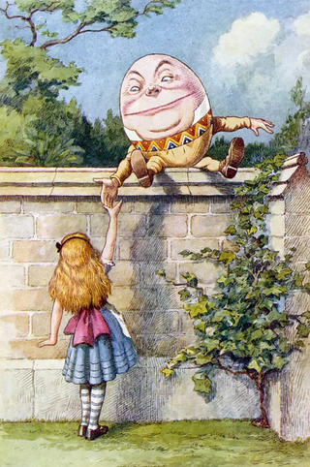
Úkoly (12.11.)
Moc a jazyk
Alice v říši divů
Lewis Caroll, 1871
Četba textu: Norman Fairclough, Discourse and Power, S. 43-76
- Kdo je autor? Čím se zabývá? Co je pro něj ‚discourse‘?
- Jaké různé mocenské funkce jazyka/diskurzu popisuje?
- Jaké sociální funkce má jazyk?
- Jak se mocenská soustava projevuje skrze jazyk? Na koho způsobí nejvíce?
Připravte si vlastní příklad k problematice jazyku a moci
- Představte ho v plénu (3-5 min.)
Zapřemýšlejte/ připravte si téma na vaší závěrečnou prezentaci

